Slide 1
布艺兴趣小组
分数除法问题（部分与整体的关系）
WWW.PPT818.COM

Slide 2
一、创设情境，呈现问题
1.女生人数是全班人数的 。
2.苹果重量的 是720千克。
3.故事书本数占图书总量的 。
3
3
—
女生人数=全班人数×
—
5
5
7
7
—
—
苹果重量× =720千克
8
8
2
2
—
图书总量=故事书本数×
—
5
5
你能根据题意说出它们的数量关系式吗？

Slide 3
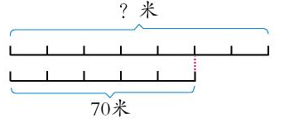
你能根据线段图说出它们的数量关系式吗？

Slide 4
问题呈现
观察情境图，你获得了哪些信息？能提出什么数学问题？
第一小组计划做多少个蝴蝶结？

Slide 5
二、自主学习、小组探究
探究提示
☆想一想，第一布艺小组已经完成的个数和计划完成的个数这两者是什么关系？谁是已知的，谁是未知的？
☆想一想谁是单位“1”，利用画线段图的方式分析题目中的数量关系。
☆根据线段图找出题目中的等量关系，分析等量关系，想一想这类问题适合用什么方法来解决？独立完成后小组内交流。
☆尝试独立解决，小组交流，你是根据什么设的？根据什么来列方程？怎样检验？

Slide 6
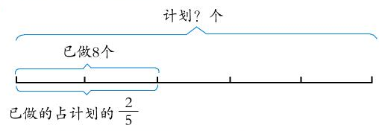
三、汇报交流、评价质疑
已知一个数的几分之几是多少，求这个数。
Notes:
PPT模板：www.1ppt.com/moban/ PPT素材：www.1ppt.com/sucai/
PPT背景：www.1ppt.com/beijing/ PPT图表：www.1ppt.com/tubiao/
PPT下载：www.1ppt.com/xiazai/ PPT教程： www.1ppt.com/powerpoint/
资料下载：www.1ppt.com/ziliao/ 范文下载：www.1ppt.com/fanwen/
试卷下载：www.1ppt.com/shiti/ 教案下载：www.1ppt.com/jiaoan/
PPT论坛：www.1ppt.cn PPT课件：www.1ppt.com/kejian/
语文课件：www.1ppt.com/kejian/yuwen/ 数学课件：www.1ppt.com/kejian/shuxue/
英语课件：www.1ppt.com/kejian/yingyu/ 美术课件：www.1ppt.com/kejian/meishu/
科学课件：www.1ppt.com/kejian/kexue/ 物理课件：www.1ppt.com/kejian/wuli/
化学课件：www.1ppt.com/kejian/huaxue/ 生物课件：www.1ppt.com/kejian/shengwu/
地理课件：www.1ppt.com/kejian/dili/ 历史课件：www.1ppt.com/kejian/lishi/

Slide 7
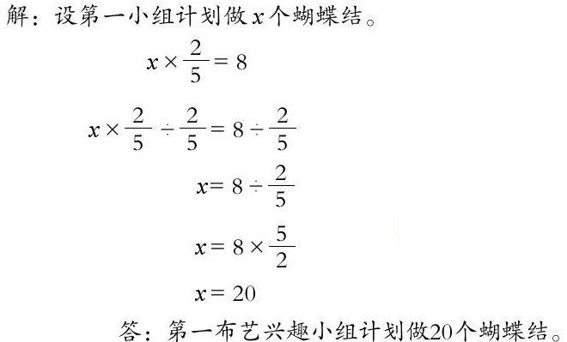
第一小组计划做多少个蝴蝶结？

Slide 8
算术法
2
8 ÷
—
=
20
（个）
5
整体的量＝部分的量÷部分量所占整体量的几分之几

Slide 9
四、抽象概括、总结提升
★今天我们学习的题型是“已知一个数的几分之几是多少，求这个数是多少”的分数应用题。
★借助画线段图的方法来分析部分与整体数量的关系，画线段图时通常先画单位“1”的量。
★步骤：
⑴确定单位“1”，设未知数x.
⑵找出等量关系。
⑶根据求一个数的几分之几是多少列方程解答。
★算术法解决问题可以通过以下关系式：
整体量＝部分量÷部分量所占整体量的几分之几。

Slide 10
五、巩固应用，拓展提高
1. 先把数量关系式补充完整，再解答。
总人数
女生人数
手骨总块数
手指骨块数

Slide 11
2. 看图列式解答。
3
5
—
70 ÷
—
= 98（米）
40 ×
=24（米）
7
5

Slide 12
3.先画图分析，再解答。
3岁儿童的脑重约1000克，是成年人脑重的 ，成年人的脑重约多少克？

Slide 13
4.先写出数量关系式，再解答。
在人工饲养的条件下，金鱼的寿命可达30年，相当于鳗鱼的 ，鳗鱼的寿命是多少年？
6
—
11
6
5
11
30 ÷
—
= 30 ×
—
= 55（年）
11
6
1
答：鳗鱼的寿命是55年。

Slide 14
五、巩固应用，拓展提高。
回顾本节课的学习，我们主要学习了哪些知识？

